Slide 1
내가 호랭이가 될 상인가?
최종작성일:
팀원:김동현, 이현창

Slide 2
프로젝트 개요서
프로젝트명:
내가 호랭이가 될 상인가?
개발 목표:
동물원에 놀러 오는 10, 20대의 사람들에게 다양한 놀거리를 제공하기 위해서 얼굴 사진을 찍으면 그에 맞는 동물의 상과 성격?을 알려줌
주요 기능:
얼굴 사진을 업로드
얼굴 분석
얼굴 상(동물) 분류
얼굴 상 및 성격(평균) 출력

Slide 3
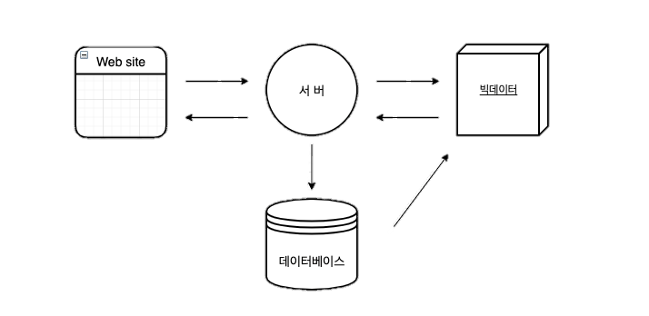
시스템 구조
이미지
이미지
보고서
보고서
저장
update

Slide 4
시스템 요구 정의
서비스 구분 |  |  |  | 구현방안
유형 | 요구사항ID | 분류 | 서비스명 | 요구사항 | 기능상세
웹 | Web_001 |  | Upload | 얼굴 이미지 업로드 | 얼굴 이미지를 서버에 업로드, 성별, 나이
 | Web_002 |  | 결과 보고서 확인 | 분류된 이미지 결과 확인 | 매핑 된 결과를 웹에 출력
 | Web_003 |  | 보고서 다운로드 | 보고서 다운로드 선택 | 이미지, pdf, A4 선택
Server | Ser_001 |  | 이미지 분석 | 이미지 전처리 | 이미지 사이즈 조정 및 컬러 변경
 | Ser_002 |  | 결과 보고서 | 분류 결과 | 분류된 이미지와 성격 데이터 매핑
Bigdata | Model_001 |  | 학습 데이터 적용 | 이미지 분류 모델 | 이미지의 특성파악 후 분류모델 적용
DB | DB_001 |  | 이미지 저장 | 이미지 저장 | 데이터 베이스에 이미지 저장

Slide 5
플로우 챠트

Slide 6
인터페이스 설계

Slide 7
API 설계

Slide 8
데이터베이스 설계

Slide 9
프로젝트 일정표
마일스톤
구분 | 세부업무 | 1일 | 2일 | 3일 | 4일 | 5일
 | 프로젝트 기획
 | 프로젝트 요구사항 분석
 | 시스템 설계
 | 시스템 구현
 | 시스템 단위 테스트
 | 시스템 통합 테스트
 | 개발 완료

Slide 10
프로젝트 관리
인력구성:
필요한 기자재:

Slide 11
예시

Slide 12
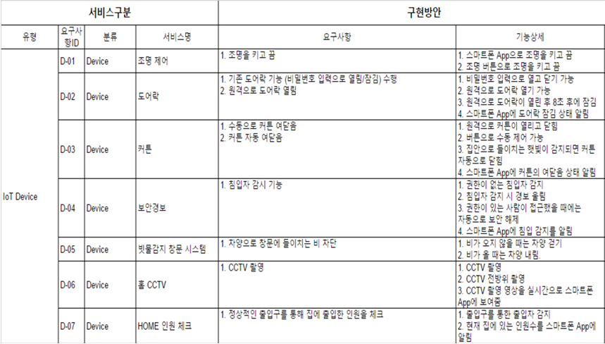
시스템 요구 정의

Slide 13
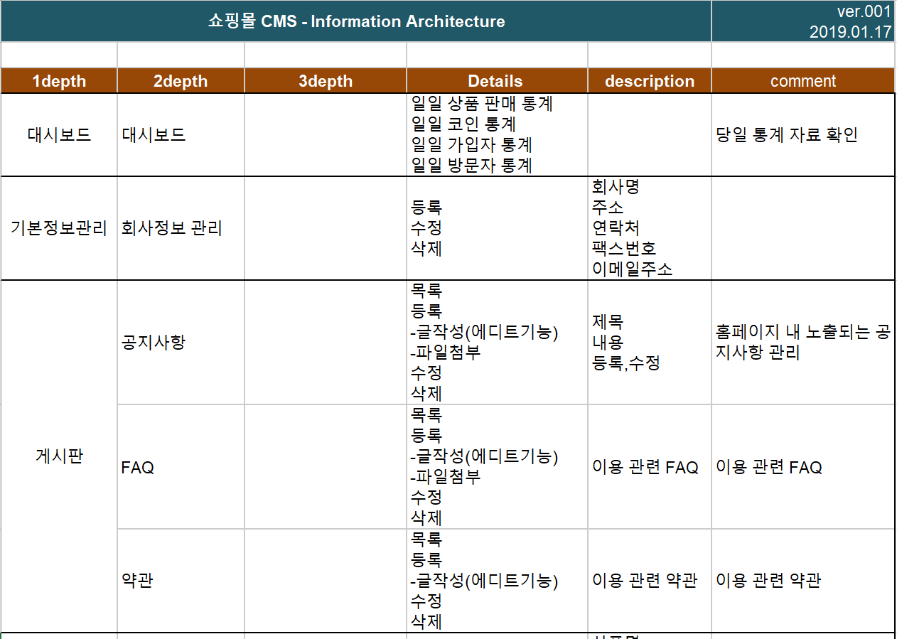
기능정의서

Slide 14




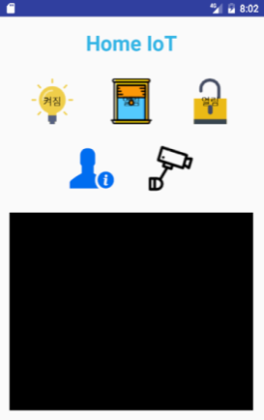
시스템 구조도
Access token

Slide 15
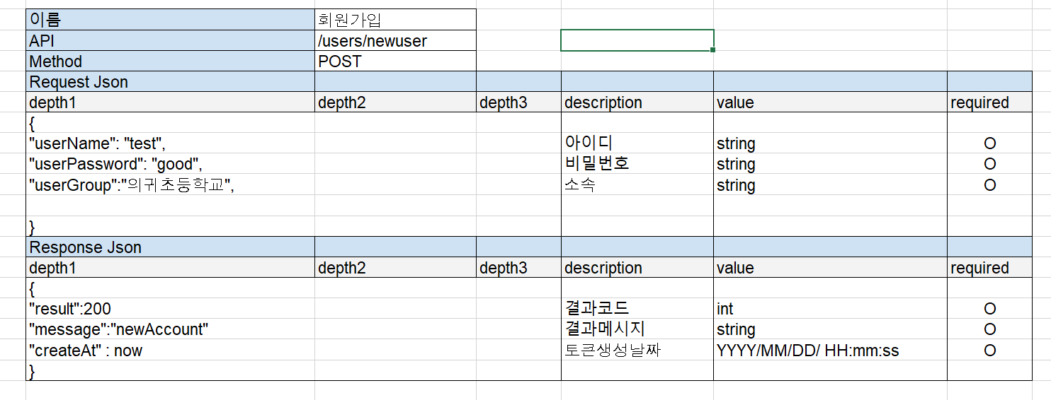
API 설계

Slide 16
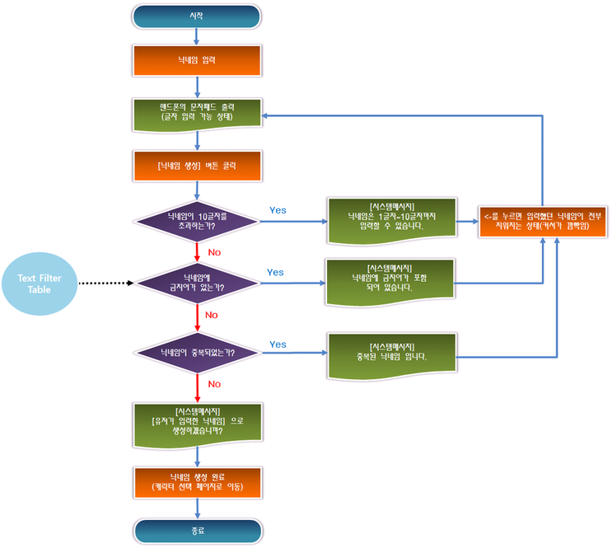
플로우 챠트

